Slide 1
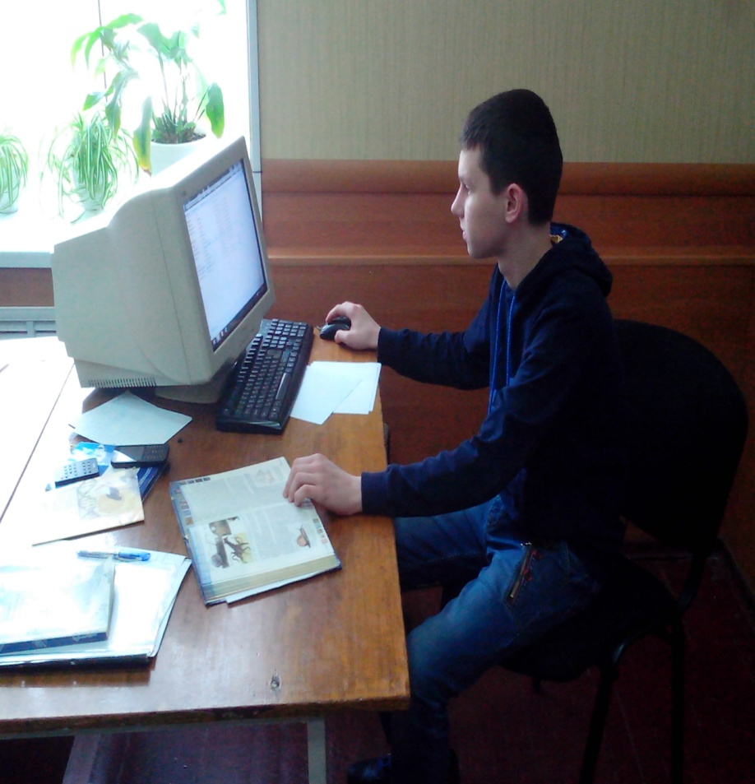
Стрес та його вплив на біологічні об’єкти рослинного світу
Роботу виконав:
слухач секції біології
Роменської МАН
Опаленик Михайло
Науковий керівник:
керівник секції біології
Роменської МАН
Шевченко С.В

Slide 2
Актуальність. Розвиток рослинного світу відбувається у взаємозв’язку з оточуючими їх фізичними процесами, а саме з магнітними полями, хвилями, які впливають на багато сторін біологічного життя рослин, що піддаються їх вливу – стресу, розвитку, росту тощо . Будь-які зміни геомагнітного поля залишаються неповністю поміченими, тому важливим є звернення уваги на цей процес.
Метою роботи є виявлення наслідків впливу стресу на біологічні об’єкти рослинного світу під дією магнітного поля
Завдання роботи:
- проаналізувати основні фактори , що впливають на стрес рослин;
- провести досліди на виявлення прояву стресу у рослин;
- перевірити вплив та наслідки магнітного поля на проростання насіння;
- познайомитися з поняттям геотропізму та особливостями росту рослин на Марсі.
Об’єкт дослідження : рослинний світ
Предмет дослідження: насіння овесу

Slide 3
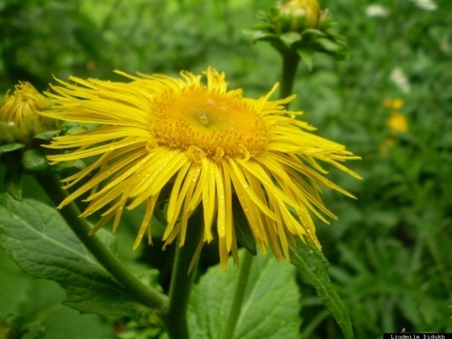
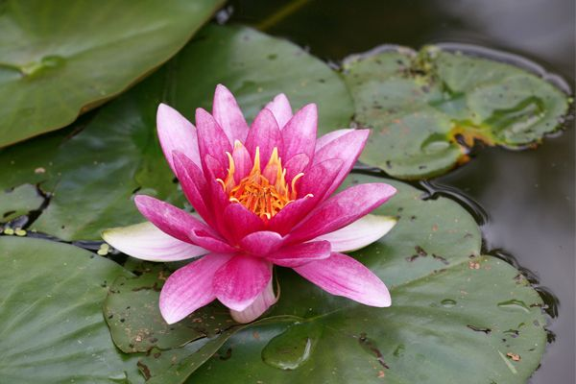
Стрес
Стрес - неспецифічна реакція організму у відповідь на дуже сильну дію (подразник)
зовні, яка перевищує норму.
Стресом для рослини (і всіх інших живих організмів) є різкі зміна зовнішніх умов –
температури, pH, іонізації і т.д. У відповідь на це живі істоти реагують спеціальним
інструментом захисту - стресовими білками.В процесі еволюції практично не простежується зміни структури цих білків і навіть механізму запуску їх утворення в організмі. Тобто вони одні й ті ж у грибів, рослин, молюсків, павуків, риб, людини ...

Slide 4
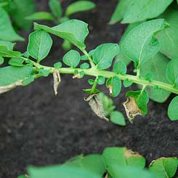
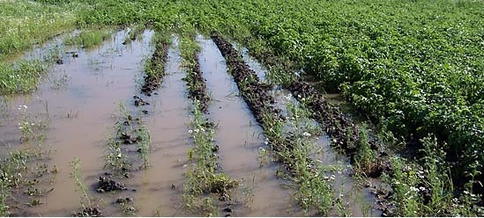
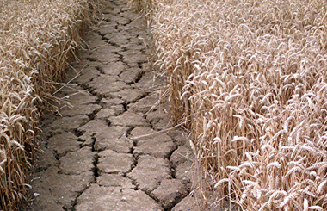
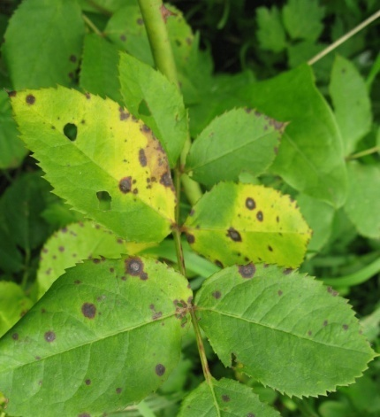
Основні фактори стресу
До найбільш поширених факторів стресу, що діють на живі організми, можна віднести:
1. Температурний режим (відхилення від оптимального — підвищення або зниження температури).
2. Водний режим (дефіцит, засуха, надмірна зволоженість, затоплення).
3. Засоленість.
4. Важкі метали.
5. Техногенні фактори (кислотні дощі, смоги, інші токсини).
6. Радіація (ультрафіолетова, гамма-випромінювання, космічна радіація, рентгенівське опромінення, радіонуклідне забруднення).
7. Напруженість магнітного поля.
8. Мікрогравітація.
9. Аноксія.

Slide 5
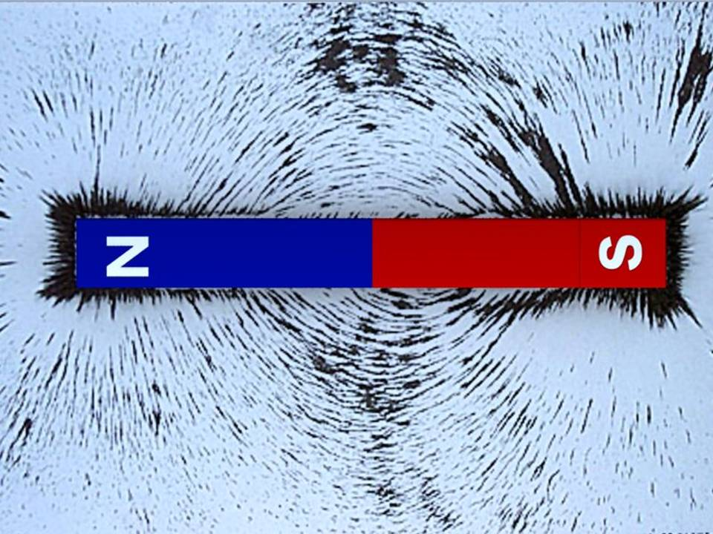
Вплив магнітного поля на рослин
Всі рослини, які вільно розвиваються, орієнтуються в напрямку південного магнітного полюсу. Іншими словами. Коріння переважно росте в цьому напрямку. Цей ефект залежності росту рослин (або частин) від магнітного поля називається магнітотропізмом рослин (тропос напрямок).
Геотропізм-здатність органів рослин приймати певне положення під впливом земного тяжіння.

Slide 6
Вплив магнітного поля на проростання зерна
В залежності від розміщення в грунті зерна відносно силових ліній магнітного поля Землі, суттєво міняються процеси їх проростання. Зерно посаженне стороною зародку до південного магнітного полюса, проростає швидше, ніж те яке посаженне зародком до північної сторони. Зерно, посаженне перпендикулярно до силових ліній проростає гірше, ніж при паралельному розміщенні.

Slide 7
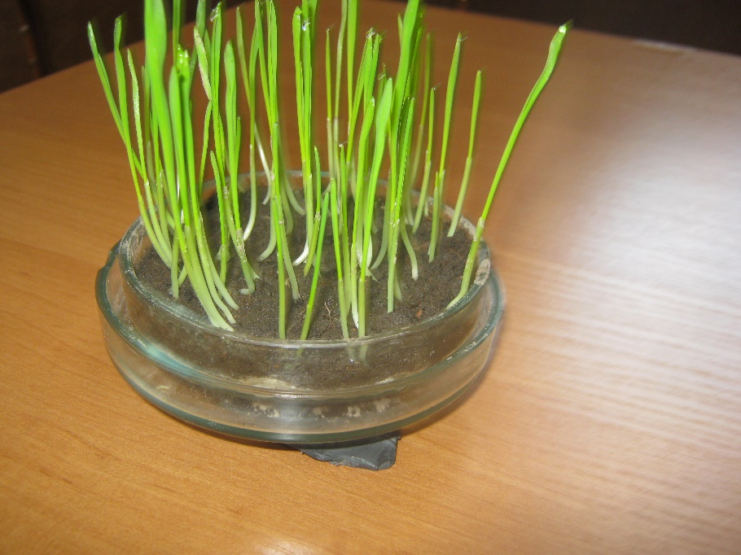
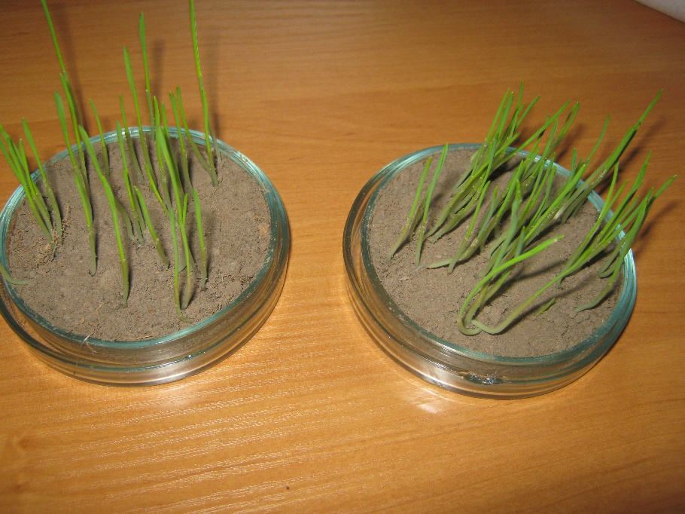
Проведення досліду
Було проведено дослід, у якому ми спостерігали проростання рослин
під дією магніта. Виявляється, що під дією магніта рослини проростали
швидше ніж при звичайних умовах.
Дослід
Контроль

Slide 8
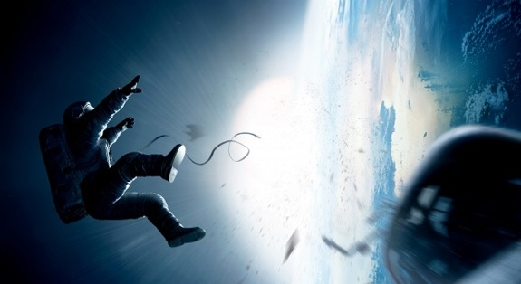
Відомості
У рослин спеціальних органів рівноваги не виявлено, а, проте, вони
можуть дуже точно визначати напрямок до центру Землі. Орієнтуючись
на нього, маленький корінчик пророслої насінини поривається в глиб
ґрунту, а стебельце з листячком – на поверхню, до сонця. Такі
властивості руху рослин дістали назву позитивного і негативного
геотропізму. А ось у космосі, на борту космічних станцій, рослини, збиті
з пантелику невагомістю, переставали рости. Тільки коли створити
штучну силу ваги, рослини починають рости.

Slide 9
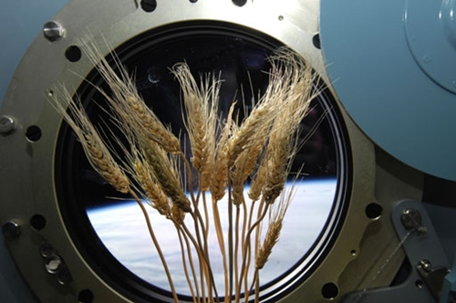
Дослід Університету Флориди, США
Щоб дізнатись, що відбувається насправді, дослідницька група з
Університету Флориди, США, вирощувала арабідопсис (Arabidopsis
thaliana) – маленькі білі квіти, популярний об’єкт для дослідження
життєдіяльності рослин – в спеціальній камері на МКС, де кожні 6
годин робилися знімки. У режимі реального часу ці знімки
відправлялися в Космічний центр Кеннеді. На Землі в той же час
вирощувалися контрольні рослини.
Явище негативного фототропізму в корінні добре документоване, але
його роль в орієнтуванні росту коренів ще на стадії вивчення. Як
виявилось, за присутності спрямованого світла коріння, яке росте в
космосі, проявляє негативний фототропізм досить явно – тобто
нормально росте в напрямку, протилежному росту пагонів. Сам вигляд
коренів залишається характерним для земних рослин. І кожен сорт
рослин,вирощених на орбіті, зберігає свою власну унікальну модель
Земних перекосів.

Slide 10
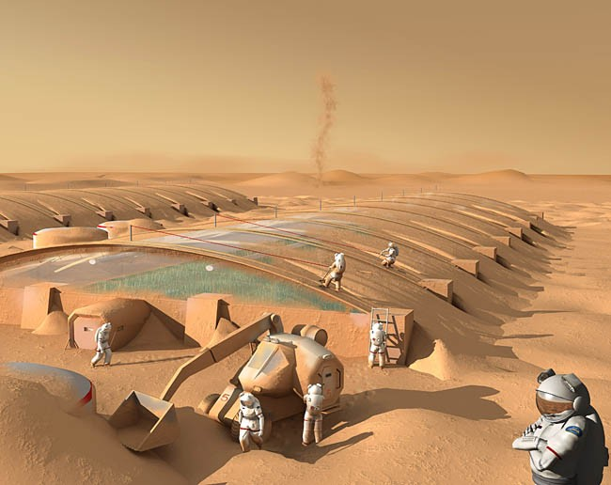
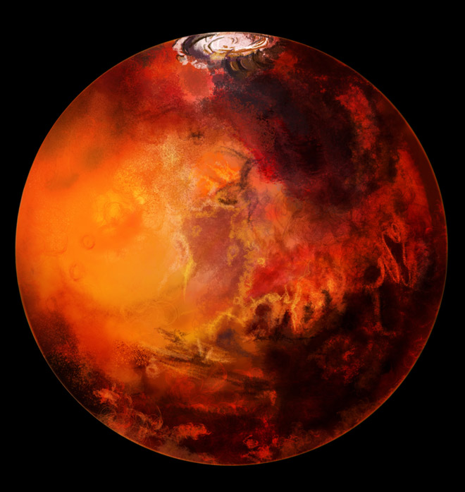
Припущення
Як вже відомо, люди збираються колонізуватися на Марс. Оскільки,
сила тяжіння на Марсі менше ніж на Землі на 62%, що становить (0,38g), тобто
якщо людина на Землі має масу 100 кг, тоді на Марсі людина матиме масу в 38 кг,
звідси можна зробити припущення, що рослини будуть проростати повільніше,
оскільки із відомостей нам відомо, що при невагомості рослини взагалі
відмовлялися проростати, то при меншій вазі вони ростимуть повільніше.

Slide 11
Висновок
На стрес рослин впливає багато факторів, але не менш важливим фактором є вплив магнітного поля та тяжіння. У зв’язку з цими факторами проростання рослин може погіршитися, або навпаки поліпшитись.
У зв’язку з впливом магнітного поля на рослин їх ріст може пришвидшитися, але це залежить від розміщення в грунті зерна відносно силових ліній магнітного поля Землі.
У зв’язку з впливом тяжіння на рослин їх ріст може приповільнитися, але це залежить від величини тяжіння(чим менше тяжіння, тим повільніше проростатиме рослина).
На Марсі при невагомості рослини взагалі відмовляються проростати, при меншій вазі вони ростимуть повільніше.

